Slide 1

Apresentação
Institucional
Este material possui duas possibilidades de capas, apresentadas nos slides #2 e #3.
Escolha qual utilizar conforme as orientações abaixo sobre o conteúdo.
• Capa do Slide #2
Para apresentações direcionadas ao multisaas (apenas Starian)
• Capa do Slide #3:
Para apresentações mais abrangentes, onde serão apresentadas ambas as frentes ou em visitas à Sede (Softplan + Starian)
Delete este slide de orientações ao finalizer sua apresentação.

Slide 2

Insira seu título curto aqui
Adicione um subtítulo ou chamada aqui

Slide 3


Insira seu título curto aqui
Adicione um subtítulo ou chamada aqui

Slide 4
BEM-VINDOS À NOSSA NOVA FASE:
Mais protagonismo no que entregamos e mais intenção em como nos posicionamos.
Como resultado da evolução dos mais de 34 anos de mercado, o Grupo Softplan agora se reorganiza em duas frentes distintas, mas alinhadas em propósito.
DEDICADA AO SETOR PÚBLICO
COM FOCO NO MERCADO PRIVADO
Inspirar e guiar o amanhã através da tecnologia é o nosso propósito.

Slide 5







Tecnologia que conecta o Setor Público à sociedade.
Somos focados em transformação digital, com um claro objetivo: desenvolver softwares encontrando soluções inteligentes para os segmentos de infraestrutura e obras, processos digitais e justiça, levando tecnologia e integração a todas as esferas do Setor Público. Somos trusted advisor em tecnologia para o setor, com uma trajetória marcada por confiabilidade, compliance e reputação.
+59 milhões
+113,5 mil km
+1 milhão
de cidadãos impactados
de rodovias gerenciadas em nossas soluções, em estados de todas as regiões
de operadores do direito se beneficiam de um Judiciário mais rápido e eficiente
1 empresa
Brasil e América Latina
adquirida
presença na Colômbia, Peru e todos os estados brasileiros

Slide 6

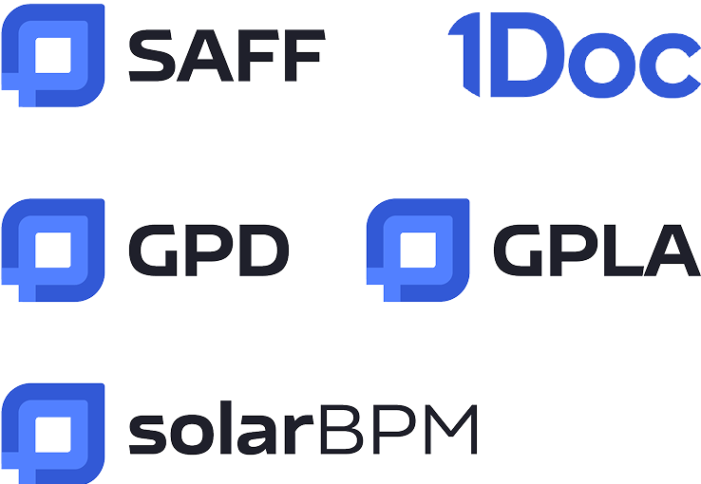


Transformação digital para setores essenciais da sociedade
Infraestrutura e Obras
Processos Digitais e Administrativos
Justiça

Slide 7


Guiamos negócios rumo ao futuro.
Uma marca que nasce da confiança de um legado pioneiro. Um grupo de gente que sonha grande e compartilha objetivos. Somos um grupo que desenvolve e incorpora soluções SaaS (Software as a Service) como motor de crescimento e habilitador de novas linhas de negócio para as verticais em que atuamos.
+35 anos
+20.000
+1.500
13
de mercado
clientes únicos
colaboradores
aquisições
+25%
R$530M
Presença
CAGR entre 2022 e 2025
de receita operacional líquida projetada para 2025
nacional e internacional

Slide 8


Slide 9

Golden Circle
Geramos valor e impacto em
cada mercado que atuamos

Slide 10

Golden Circle
Geramos valor e impacto em
cada mercado que atuamos
com soluções especialistas
que integram inovação
e estratégia

Slide 11

Golden Circle
Geramos valor e impacto em
cada mercado que atuamos
com soluções especialistas
que integram inovação
e estratégia
porque guiar negócios rumo
ao futuro é o que nos move.

Slide 12





Elevamos a excelência em todas as verticais.
Cada uma brilha por si só,
mas juntas iluminamos umas as outras.
Indústria da Construção
Inteligência
Legal
Eficiência
Operacional

Slide 13

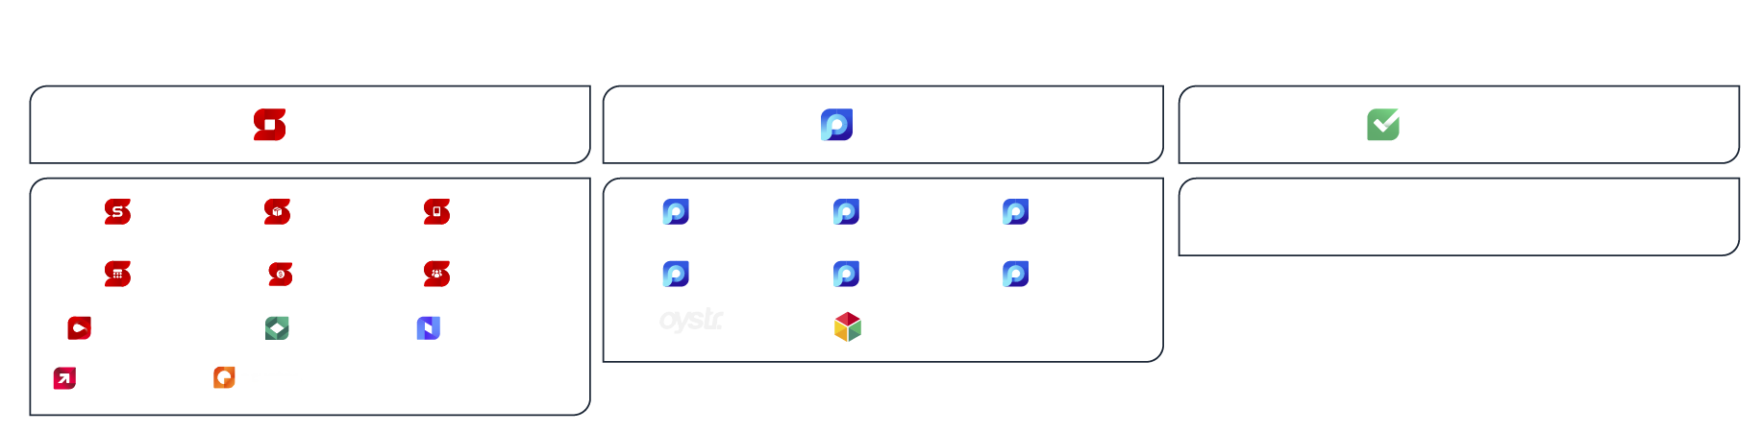
Na Starian, criamos soluções SaaS líderes e indispensáveis para os mercados em que atuamos.
Nossas verticais combinam profundidade de conhecimento, tecnologia robusta e estratégia aplicada, com times que conhecem profundamente os desafios de cada setor. Somos especialistas em especialistas e agora conectamos um ecossistema ainda mais estratégico.

Slide 14

Indústria da Construção
Somos líderes em soluções especialistas para o setor e impulsionamos a gestão dos empreendimentos imobiliários, garantindo eficiência nos canteiros de obras e escritórios com um ecossistema completo e integrado.
+9 mil
+1,2 milhão
+R$65B
clientes, 74 entre
as 100 maiores construtoras do País*
de profissionais conectados em soluções, comunidades e blogs especializados
em insumos transacionados por ano
+600 mil
+25 mil
+R$450B
pessoas usam nossas soluções
obras ativas simultaneamente
anuais em VGV (Valor Geral de Vendas)
*Fonte: Ranking Intec 2025

Slide 15

Inteligência Legal
Simplificamos demandas e rotinas conectando tecnologia, automação e dados com soluções integradas para escritórios e departamentos jurídicos.
+5 mil
+1 mil
+2 milhões
escritórios de advocacia
grandes empresas
de processos capturados
+31 mil
+600
+R$1B
advogados utilizam nosso ecossistema
robôs monitorando Tribunais em tempo real
negociados em nossa plataforma Projuris

Slide 16

Eficiência Operacional
Soluções líderes que impulsionam a produtividade, a padronização e a gestão inteligente de processos em qualquer tipo de empresa ou departamento.
+3 mil
+30 mil
clientes em mais de 14 países
usuários ativos por mês
+110 milhões
de checklists aplicados

Slide 17

Impulsionamos mudanças e potencializamos resultados.
2020
2021
2022
2023
2024
2025
• Criação da área de M&A
• Aquisição Checklist Fácil
• Aquisição Construtor de Vendas (CV CRM)
• Aquisição Projuris
• Aquisição eCustos
• Aquisição Justto (agora Projuris Acordos)
• Aquisição Collabo
• Aquisição Prevision
• Aquisição Refera
• Aquisição Construmarket
• Aquisição Deep Legal
• Aquisição Runrun.it
• Aquisição Oystr
• Aquisição Anapro
Nossa trajetória é marcada por expansão orgânica e aquisições estratégicas. Buscamos empresas complementares que compartilham do nosso propósito: guiar mercados rumo ao futuro.

Slide 18

Guiamos o futuro
Chegamos até aqui com uma trajetória sólida e seguimos em movimento. Conectamos precisão a resultados, estratégia à ação e o presente ao futuro.
Estamos prontos para os próximos passos. E você?
Conheça mais em nosso site

Slide 19


